Slide 1
Bas van den Brenk
Directeur Klimaatroute
KLIMATROUTE.NL

Slide 2
EVEN VOORSTELLEN
Bas van den Brenk
KLIMAATROUTE
Klimaatroute is opgericht in 2011 en heeft al 17.881 bedrijven en organisaties met energiescans geholpen. Klimaatroute bestaat inmiddels uit een team van 64 mensen die klaar staan voor:
grote gemeenten, provincies, energiebedrijven, banken, brancheverenigingen en sportbonden.
VISIE
Bedrijven maken de stap naar verduurzaming wanneer dit een direct kostenvoordeel oplevert.
ENERGIEFITSCAN
Een dienstverlening die drie barrières voor de implementatie van energie efficiëntie wegneemt:
Begrijpelijk adviesproduct als startpunt
Minimaal een jaar begeleiding bij implementatie
Financiering en subsidiëren van maatregelen

Slide 3
Verduurzaming van het energieverbruik in het MKB
Kantar TNS heeft in opdracht van Essent Zakelijk een onderzoek uitgevoerd onder mkb bedrijven in Nederland om meer te weten te komen over hoe zij aankijken tegen duurzaamheid en oplossingen om te verduurzamen.
KLIMATROUTE.NL

Slide 4
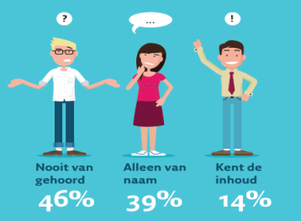
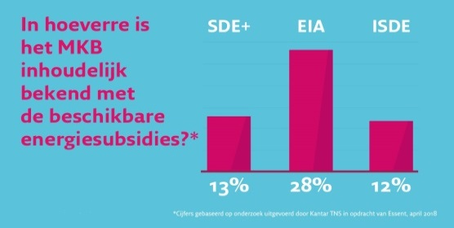
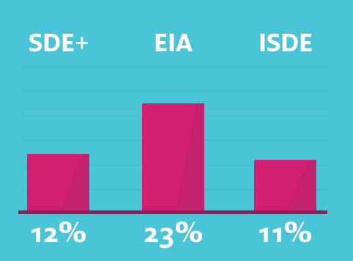
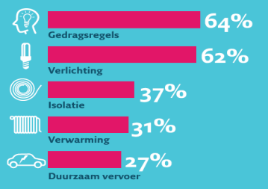

Slide 5
WET MILIEUBEHEER
INFORMATIEPLICHT
U bent in Nederland verplicht tot het nemen van maatregelen, indien:
> 50.000 kWh per jaar verbruikt > 25.000m3 gas per jaar verbruikt
"U drijver van de organistatie" bent, ongeacht huur of koop.
Alle maatregelen te nemen met een terugverdientijd < 5 jaar
Deze zijn in verband met bewijslast vastgelegd in branche specifieke Erkende Maatregelenlijst. Bijvoorbeeld: horeca, mobiliteit en kleine productielocaties
Voldoen aan uw informatieplicht is een flinke klus. U moet namelijk:
Verplicht Energieaangifte doen
Compleet rapport opstellen
Voor 1 juli 2019 moet u aangifte doen
Handhaving door bevoegd gezag

Slide 6
EEN GREEP UIT DE MEDIA
WET MILIEUBEHEER VOLOP IN HET NIEUWS

Slide 7
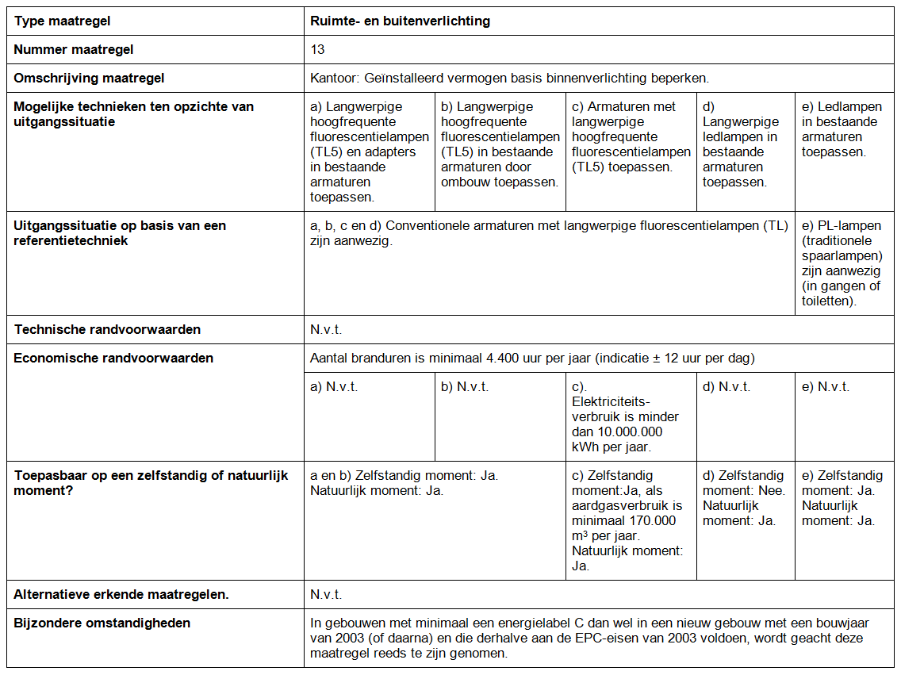
BRANCHE SPECIFIEKE ERKENDE MAATREGELEN
Branche 18. Erkende maatregelen voor energiebesparing bij bedrijfshallen
LASTIG, COMPLEX &
TIJDROVEND
19 branches
806 erkende maatregelen
42 maatregelen per branche!

Slide 8
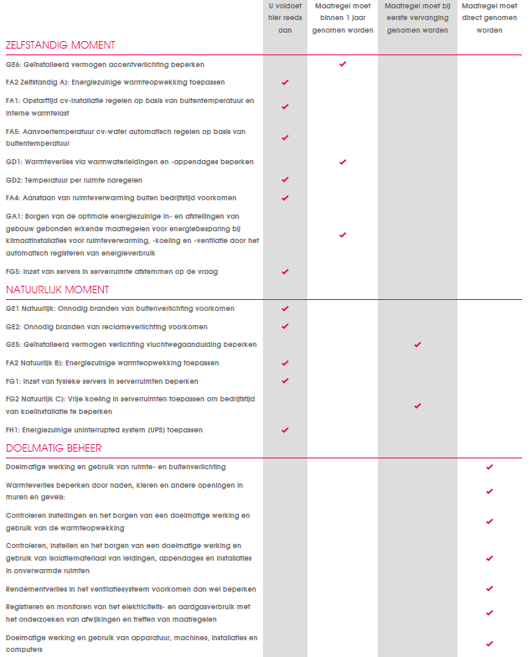
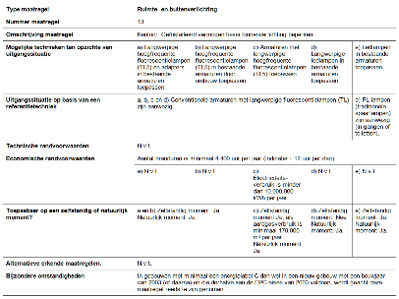
RAPPORT
MAATREGELEN
Branche 18. Erkende maatregelen voor energiebesparing bij bedrijfshallen

Slide 9
Welke maatregel is volgens
Wet milieubeheer verplicht?
Spouwmuurisolatie
Zonnepanelen

Slide 10
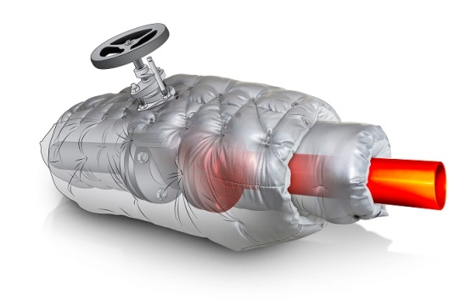
Welke maatregel is volgens
Wet milieubeheer verplicht?
Appendage isolatie
Warmtepomp

Slide 11
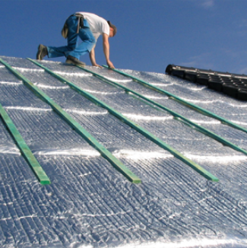
Welke maatregel is volgens
Wet milieubeheer verplicht?
Dak isolatie
LED Verlichting

Slide 12
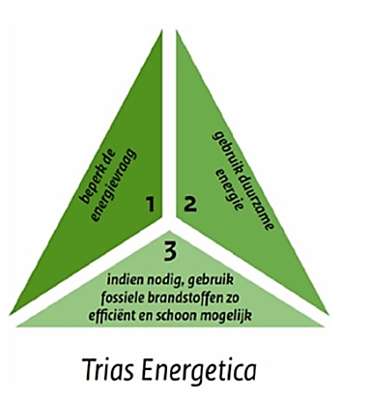
BUSINESSCASE
Beperk Energieaanvraag
Het minimaliseren van dagelijks energieverbruik kan iedereen, zonder afbreuk van comfort en sfeer.
Er zijn energiebesparende producten voor:
1. Isolatie
2. Verlichting
3. Regeltechniek
4. Klimaatbeheersing
5. Duurzame energieopwekking

Slide 13
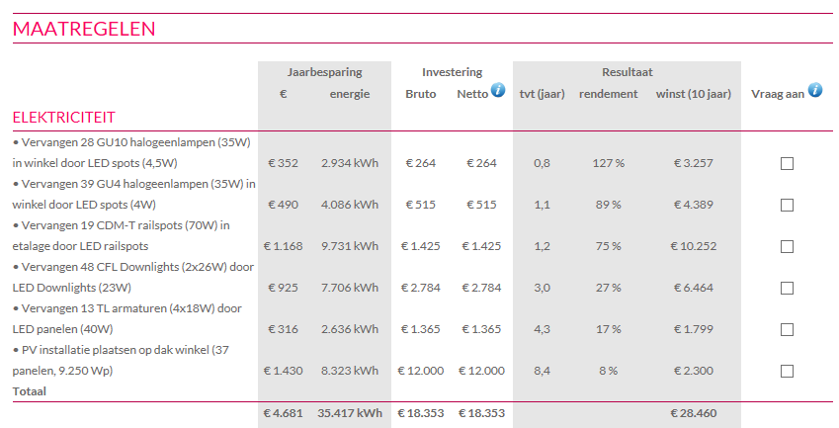
VOORBEELD ENERGIEFITSCAN RAPPORT

Slide 14
BENT U WET MILIEUBEHEERPLICHTIG?
Doe de EnergieWetCheck
Uitkomst 1
Uitkomst 2
U bent wel informatieplichtig
U bent niet informatieplichtig
+
InfoPlichtService
EnergieFitScan
EnergieFitScan
Vóór 1 juli 2019 moet u
aan de overheid rapporteren.
Anders riskeert u een boete
Bespaar op je energiekosten en profiteer van een gratis EnergieFitScan
Energiebesparen is niet verplicht, maar kan u
wel veel geld opleveren
Bespaar op je energiekosten en profiteer van een gratis EnergieFitScan
Beslisboom> Stap 1> Doe de energiewetcheck> 2

Slide 15
TIJDLIJN
EnergieFitScan
Klant ontvangt LED
en Ontvangt
offerte ZON
Adviseur voert
EnergieFitScan uit
EnergieFitScan wordt besproken
Klant ontvangt
LED offerte
Klant accepteert
ZON offerte
Prescan
Panelen geplaatst
FINISH
START
11-01-2018
27-01-2018
31-01-2018
13-02-2018
16-03-2018
19-05-2018
30-12-2017
FINISH
ZONNEPANELEN
Jaarbesparing van €2.991,-
LED VERLICHTING
Jaarbesparing van €3.414,-
JAARBESPARING VAN
€6.405,-
+
=

Slide 16
EnergieFitScan
Bespaar flink op je energiekosten
GRATIS
EnergieFitScan t.w.v.
€500,-

Slide 17
Informatieplicht
energiebesparing
Makkelijk geregeld met de InfoPlichtService
Kies voor het gemak van InfoPlichtService
Wij doen een uitgebreide scan van uw pand
De specialist vertrekt pas als de rapportage klaar is
U krijgt een praktische overzicht met uw bespaarverplichting
Makkelijk geregeld! En dat voor maar € 700,-
KORTING
VOOR ESSENT KLANTEN:
€200,-

Slide 18
BEDANKT VOOR UW AANDACHT
ZIJN ER NOG VRAGEN?
Loop voor inhoudelijke vragen langs een van onze adviseurs

